Slide 1
이미지 비식별화 처리에 강건한 CNN기반 이미지 특징벡터 추출
서강대학교 컴퓨터공학과
120200366 이종석
120200368 황영준

Slide 2
시스템 구조도
Offline Process
Fingerprint Extractor
Image Database
Fingerprint Database
topK
Online Process
Query Image
Face Detector
Image Blurring
Fingerprint Extractor
Image Retrieval
<Image, Rank>
Fingerprint Database : 각 VCDB_2000, nsfw_1179 이미지의 feature (중복 제거)
Query Image : 각 원본 이미지에 대한 모자이크 변형 이미지
Face Detector : facenet-pytorch, accuracy 99.05%
Fingerprint Extractor : resnet50-RMAC (2048-dim)

Slide 3
이미지 블러링 처리에 따른 이미지 검색

Slide 4
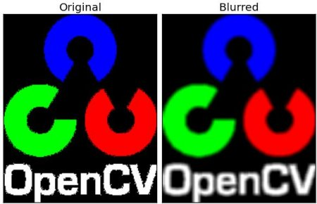
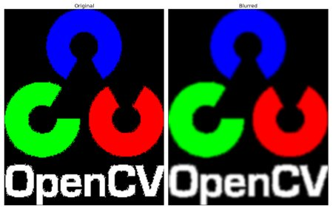
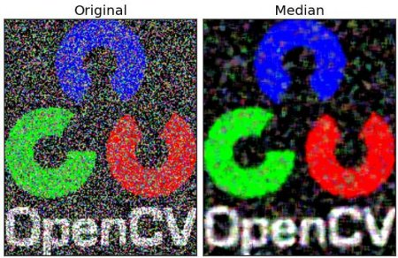
이미지 블러링
1) Averaging : kernel 범위 내 이웃 픽셀 값의 평균을 결과 이미지 픽셀 값으로 설정
2) Gaussian Filtering : kernel 범위 내 픽셀의 가중치를 이용하여 결과 이미지 픽셀 값으로 설정
3) Median Filtering : kernel 범위의 픽셀의 중간값을 이용하여 결과 이미지 픽셀값으로 설정

Slide 5
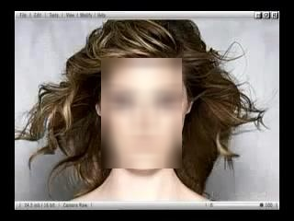
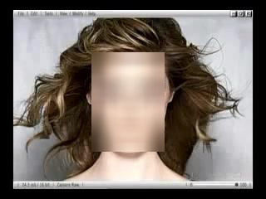


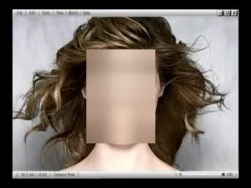
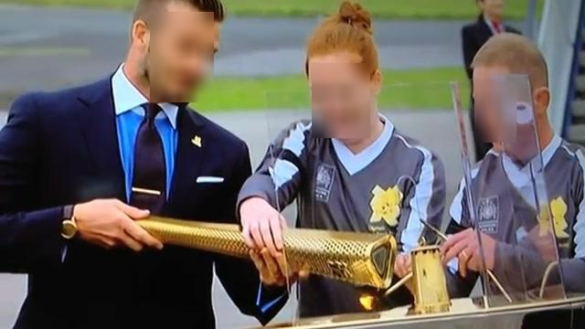
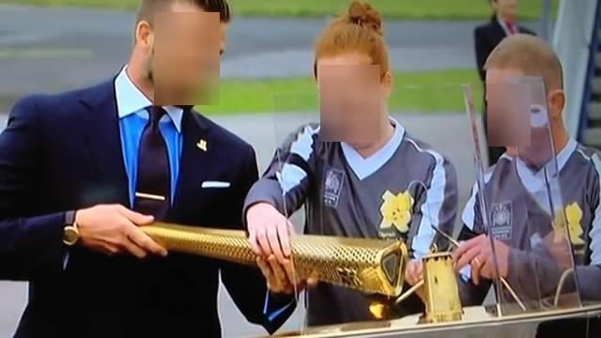


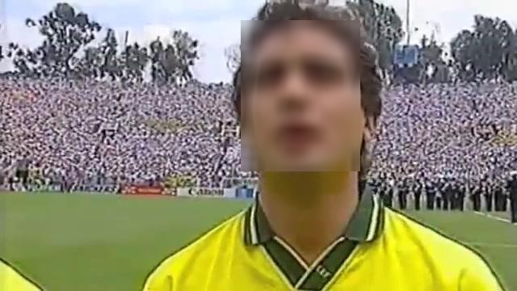
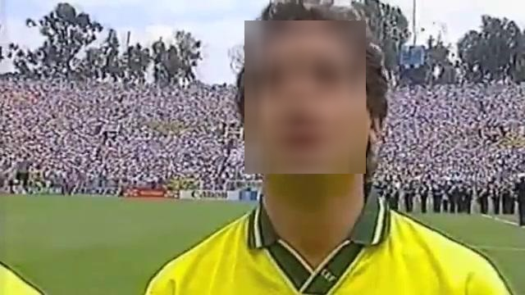
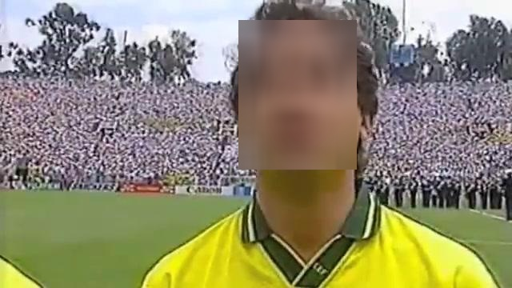

이미지 블러링 강도 : 1) Averaging, 2) Gaussian Filtering
이미지 블러링 강도 : 3) Median Filtering
얼굴 비식별화 수준 kernel size
kernel size: 21
kernel size: 31
kernel size: 41
kernel size: 51
kernel size: 61

Slide 6
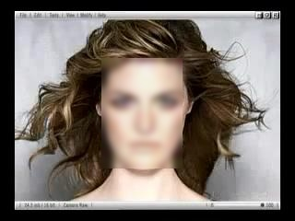


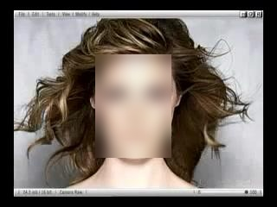

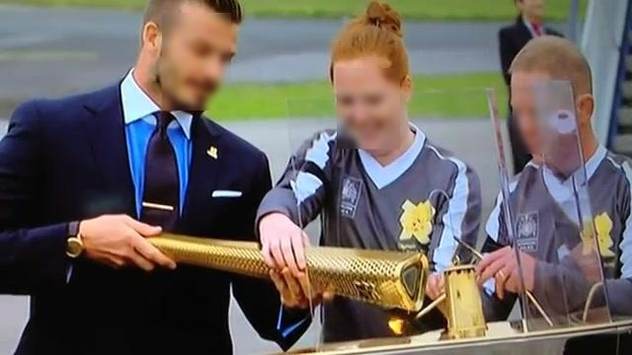
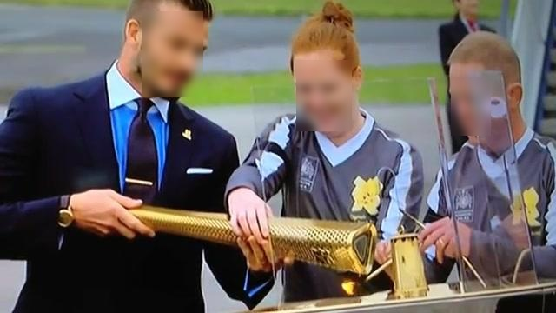








이미지 블러링 강도 : 1) Averaging, 2) Gaussian Filtering
이미지 블러링 강도 : 3) Median Filtering
얼굴 비식별화 수준 kernel size
kernel size: 21
kernel size: 31
kernel size: 41
kernel size: 51
kernel size: 61

Slide 7
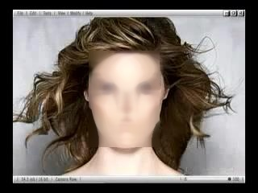

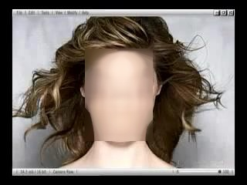


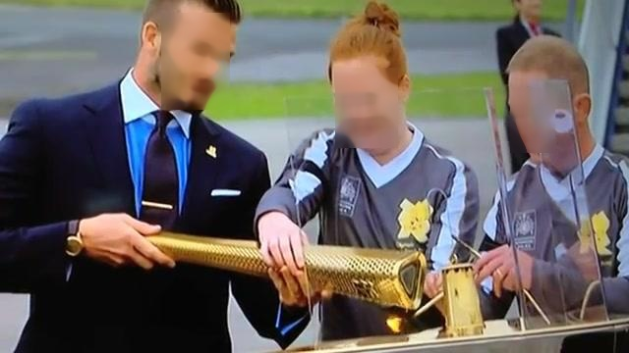









이미지 블러링 강도 : 1) Averaging, 2) Gaussian Filtering
이미지 블러링 강도 : 3) Median Filtering
얼굴 비식별화 수준 kernel size
kernel size: 21
kernel size: 31
kernel size: 41
kernel size: 51
kernel size: 61

Slide 8
평가 : 각 DB에 대하여 블러 종류와 강도에 따른 평균 랭킹과 recall@1 측정
VCDB 2000 | kernel_size=21 |  | kernel_size=31 |  | kernel_size=41 |  | kernel_size=51 |  | kernel_size=61
 | avg ranking | recall@1 | avg ranking | recall@1 | avg ranking | recall@1 | avg ranking | recall@1 | avg ranking | recall@1
원본 | 평균 랭킹 : 1.02, recall@1 : 0.98
averaging | 1.06 | 0.96 | 1.11 | 0.93 | 1.12 | 0.92 | 1.17 | 0.90 | 1.19 | 0.89
gaussian | 1.05 | 0.97 | 1.05 | 0.96 | 1.07 | 0.95 | 1.09 | 0.95 | 1.11 | 0.93
median | 1.05 | 0.96 | 1.07 | 0.95 | 1.09 | 0.94 | 1.12 | 0.93 | 1.13 | 0.93
nsfw 1179 | kernel_size=21 |  | kernel_size=31 |  | kernel_size=41 |  | kernel_size=51 |  | kernel_size=61
 | avg ranking | recall@1 | avg ranking | recall@1 | avg ranking | recall@1 | avg ranking | recall@1 | avg ranking | recall@1
원본 | 평균 랭킹 : 1.00, recall@1 : 1.00
averaging | 1.02 | 0.99 | 1.05 | 0.98 | 1.08 | 0.96 | 1.09 | 0.94 | 1.08 | 0.92
gaussian | 1.00 | 1.00 | 1.01 | 0.99 | 1.01 | 0.99 | 1.02 | 0.98 | 1.05 | 0.98
median | 1.01 | 0.99 | 1.03 | 0.99 | 1.04 | 0.98 | 1.06 | 0.96 | 1.07 | 0.96
avg ranking : topK=10 rank 평균
: 얼굴 비식별화 수준 kernel size

Slide 9
feature inversion을 이용한 이미지 블러링

Slide 10
Feature Inversion을 이용한 이미지 블러링
이미지 블러링의 경우 강도가 높아질수록, 블러링 범위가 넓을수록 원본 이미지의 특징을 훼손
원본 이미지의 특징을 유지하면서 이미지 비식별화가 가능하도록 feature inversion을 이용
Feature Extract Network
Feature Inversion
Image
(3, 224, 224)
Image
(3, 224, 224)
convolution Layer
Feature Extract Network
filters : 64, kernel size : 7x7 stride : 2, padding : 3
ReLu Layer
Feature Map
(64, 56, 56)
Max pooling Layer
Feature Inversion Network
kernel size : 3x3 stride : 2, padding : 1
Feature Map
Image
(3, 224, 224)
(64, 56, 56)

Slide 11
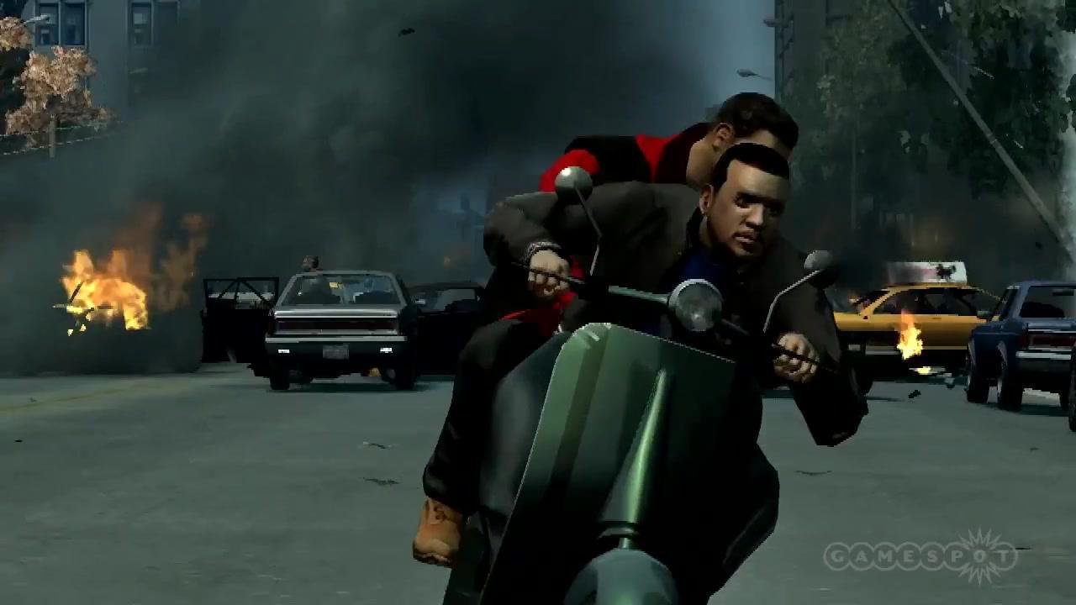
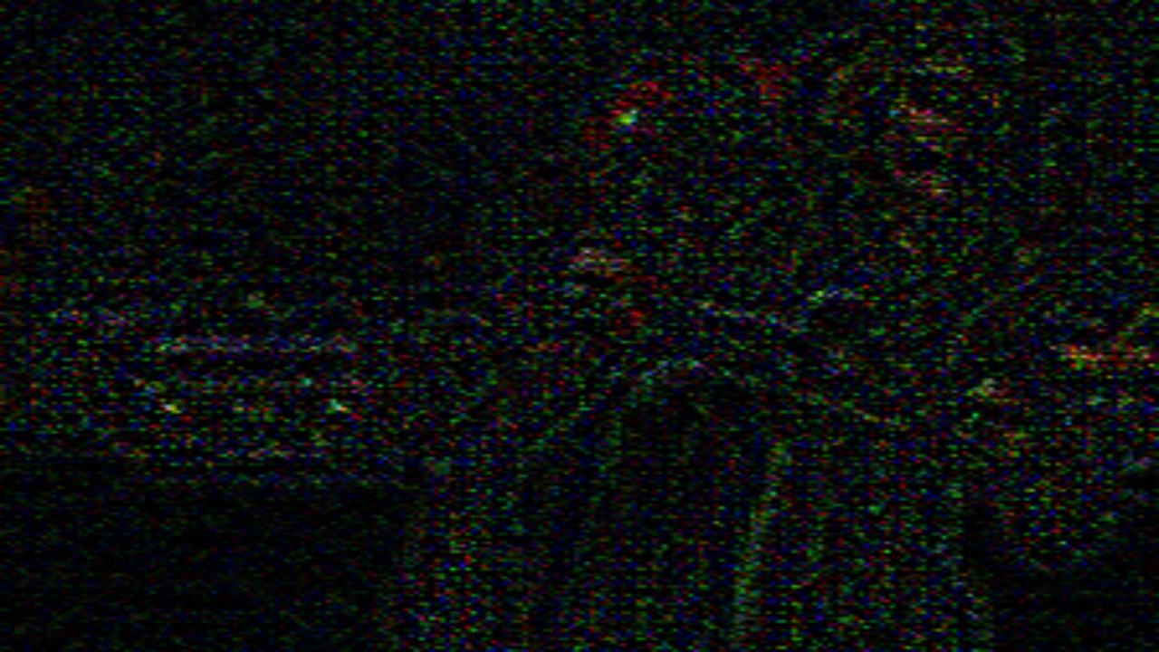
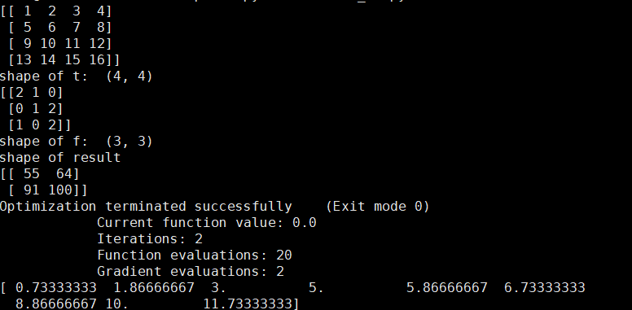
Feature Inversion Network
① 라이브러리를 통한 Inversion
② 방정식을 이용한 Inversion
이미지
필터 가중치
피쳐맵
a_11 | a_12 | a_13 | a_14
a_21 | a_22 | a_23 | a_24
a_31 | a_32 | a_33 | a_34
a_41 | a_42 | a_43 | a_44
w_11 | w_12 | w_13
w_21 | w_22 | w_23
w_31 | w_32 | w_33
*
=
b_11 | b_12
b_21 | b_22
- nn.Conv2DTranspose
a_11*w_11 + a_12*w_12 + … + a_32*w_32 + a_33*w_33 = b_11
a_12*w_12 + a_13*w_13 + … + a_33*w_33 + a_34*w_34 = b_12
a_21*w_21 + a_22*w_22 + … + a_42*w_42 + a_43*w_43 = b_21
a_22*w_22 + a_23*w_23 + … + a_43*w_43 + a_44*w_44 = b_22
- 선형 방정식 최적화를 이용하여 다변수 방정식을 통해
- inversion 이미지의 픽셀 값을 구함.
Inversion 이미지가 crop 되어 처리
➔input과 output의 dim을 맞추기 위해 kernel size와 padding을 조절하여 발생한 문제점.
임의의 픽셀값과 weight를 이용하여 검증 성공. 실제 이미지 픽셀값과 weight를 이용하는
코드는 구현 중에 있음.
원본의 feature와 inversion 이미지의 feature의
유사도가 현저히 떨어짐
(cosine similarity = 0.62993246)
≫ 라이브러리를 통한 구현 실패
≫ 구현 중에 있음.

